Slide 1
Tiềm hiểu về cassandra
1012196 – Phạm Đăng Khoa

Slide 2
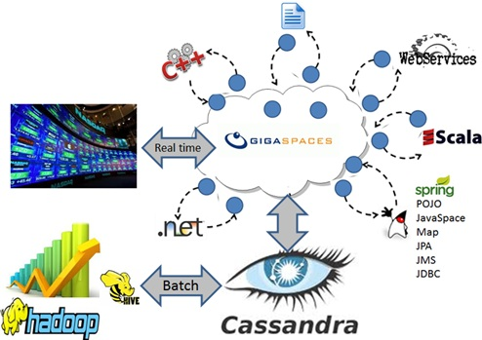

Slide 3
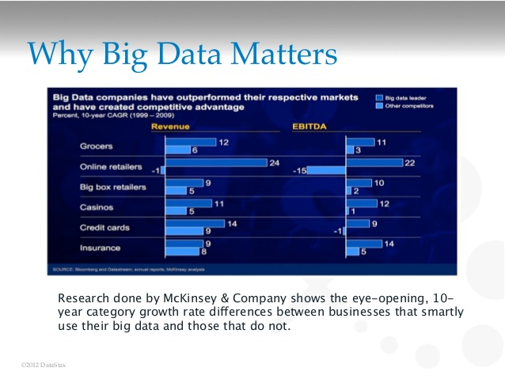
Giới thiệu:
Ngày nay, các dịch vụ trên Internet phải xử lí khối lượng dữ liệu rất lớn. Hầu hết dữ liệu sẽ được lưu trữ phân tán trên nhiều máy chủ khác nhau. Vì vậy, các hệ quản trị cơ sở dữ liệu quan hệ (RDBMS) tỏ ra không còn phù hợp với các dịch vụ như thế này nữa. Người ta bắt đầu nghĩ tới việc phát triển các DBMS mới phù hợp để quản lí các khối lượng dữ liệu phân tán này. Các DBMS này thường được gọi là NoSQL. Một đại diện nổi bật của các NoSQL là Cassandra.
Cassandra là hệ cơ sở dữ liệu phân tán mã nguồn mở được bắt đầu bởi Facebook. Năm 2008, Facebook chuyển nó cho cộng đồng mã nguồn mỡ và được Apache tiếp tục phát triển đến ngày hôm nay. Cassandra được coi là sự kết hợp của Amazon’s Dynamo và Google’s BigTable. Trong khuôn khổ bài viết này, tôi sẽ giới thiệu các ưu điểm, một số khái niệm cơ bản về mô hình dữ liệu của Cassandra cũng như cách cài đặt và chạy thử nó.

Slide 4
Ưu điểm của cassandra:
Chấp nhận sai sót (Fault Tolerant): dữ liệu của bạn đẽ được sao chép thành nhiều bản trên các server. Nếu chẳng may 1 server nào đó bị hỏng, bạn vẫn có thể truy xuất dữ liệu của bạn trên các server khác.
Tính co giãn (Elastic): khả năng đọc/ghi tăng tuyến tính theo số lượng máy được thêm vào cụm máy của bạn mà không có thời gian chết (downtime) hay sự gián đoạn ứng dụng đang chạy của bạn.
Hướng cột (Column-Oriented) : các RDBMS hướng dòng (row-oriented) phải định nghĩa trước các cột (column) trong các bảng (table). Đối với Cassandra các bạn không phải làm điều đó, đơn giản là thêm vào bao nhiêu cột cũng được tùy theo nhu cầu của bạn.
Tính sẵn sàng cao (Highly Availability): khi thực hiện tác vụ đọc/ghi, Cassandra có thể thực hiện trên bản sao gần nhất hoặc trên tất cả các bản sao. Điều này phụ thuộc vào thông số ConsitencyLevel do bạn thiết lập.

Slide 5
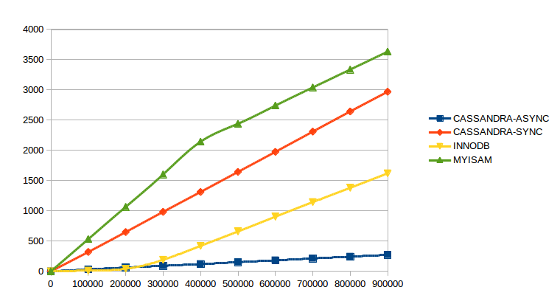
Ưu điểm của Cassandra
MySQL: thời gian đọc trung bình ~300ms
thời gian ghi trung bình ~350ms
Cassandra: thời gian đọc trung bình 0.12ms
thời gian ghi trung bình 15ms

Slide 6
Khái niệm cơ bản :
Column: là đơn vị dữ liệu nhỏ nhất trong Cassandra, gồm có name, value và timestamp
Ví dụ:
        {
        name: "country",
        value: "vietnam",
        timestamp: 123456789
        }

Slide 7
Khái niệm cơ bản:
Super Column: đơn giản là column có value là 1 danh sách các column. Lưu ý là super column không có timestamp như column bình thường.
Ví dụ:
{
name: "myAddress",
value: {
street: {name: "street", value: "123 xyz", timestamp: 123456789},
city: {name: "city", value: "HCMC", timestamp: 123456789},
}
}

Slide 8
Khái niệm cơ bản
Column Families: là tập hợp các columns, bạn có thể tưởng tượng nó là table trong các RDBMS. Mỗi row trong 1 column family bao gồm key và các column gắn liền với key đó. Column family sẽ được sắp xếp theo key.
Keyspaces: là tập hợp các column families, thông thường mỗi ứng dụng là có riêng 1 keyspaces. Bạn có thể liên hệ nó với schema trong các RDBMS.

Slide 9
Code demo về hệ thống comment và like sử dụng Cassandra

